Slide 1

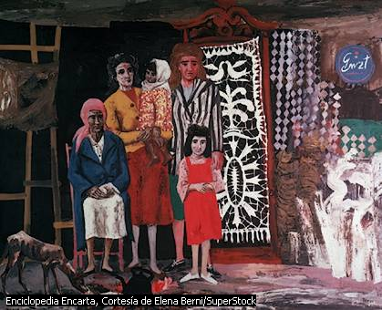
CUADRO PICTORICO REPRESENTADO LA FAMILIA

Slide 2
EL AMBIENTE FAMILIAR.
TIENE DOS COMPONENTES
A. LA ESTRUCTURA.
CON DOS PADRES.
CON UN PADRE.
CON UN FAMILIAR ENCARGADO.
CON UN NO FAMILIAR ENCARGADO
B. ATMÓSFERA FISIOLOGICA ECONÓMICA Y SOCIAL EN EL HOGAR.
LOS PADRES DEBE BRINDAR A SUS HIJOS:
SEGURIDAD.
GUIA Y ORIENTACIÓN.
HONRADEZ Y RESPETO
HONESTIDAD Y AMOR A DIOS.
APOYO Y FORMAS DE COMPORAMIENTO CORRECTO, PARA LA VIDA Y ESTUDIOS.
NORMAS Y VALORES.
ESTIMULO AS SU AUTOESTIMA.
AMOR Y AFECTO.
CONCEPTO DE FAMILIA INTEGRAL.
ESTABILIDAD EMOCIONAL.

Slide 3
LA FAMILIA.
LOS NIÑOS DESARROLLADOS SIN PROBLEMAS EMOCIONALES O DE COMPORTAMIENTO EN SU HOGAR O/CON SUS PADRES NO SUELEN TENER DIFICULTADES EN SUS ESTUDIOS.
HIJOS DE PADRES CON FRECUENTE MALHUMOR O DISTANCIADOS DEL HOGAR ASUMEN ACTITUDES DE AFLICCIÓN Y CULPABILIDAD.(SE CONSIDERAN RESPONSABLES DE ESTA SITUACIÓN).
HIJOS DE PADRES DIVORCIADOS: ASUMEN RETOS ESPECIALES Y SOPORTAN CARGOS Y DIFICULTADES EN SU DESARROLLO EMOCIONAL, PRESENTANDO EN OCASIONES MODERADOS COMPORTAMIENTOS ANTISOCIALES.

